Slide 1


5 G改变社会 6 G重塑世界
新机遇，新挑战
李安
教授，博导
IEEE Senior Member
Notes:
时间可以变化的

Slide 2
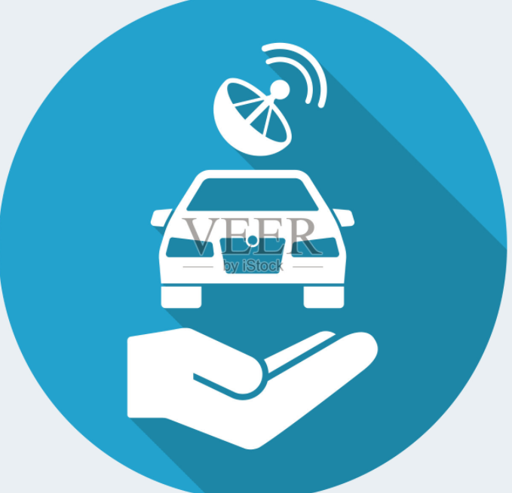











世界通信技术发展史
6G
5G
卫星通信
4G
数字孪生体域网
短信
3G
上网
超能交通
短信
超高清
VR
2G
上网
通感互联网
短信
智慧住宅
影片
智慧城市
1G
上网
语音
更多。。。
短信
十年一代，加速革新
语音
1986年
Notes:
1G 1986年，1G在美国芝加哥正式诞生（模拟通信），大哥大时代
2G 1995年，诺基亚时代(进入数字时代)
3G 2003年，移动多媒体时代
4G 2013年，移动互联网时代
5G 2019年，万物互联
几乎是十年一代
通感互联网是一种联动多维感官实现感觉互通的体验传输网络。通过互联基础设施，人们可以充分调动视觉、听觉、触觉、嗅觉、味觉乃至情感并实现这些重要感觉的远程传输与交互。无论身处何处，都可以获得音乐弹奏、美术、运动等技能在真实环境的沉浸式体验，可以感受到真实、不消耗实物的美食、护肤试用体验，可以获得精准操控平台硬件设施的云端协同办公体

Slide 3
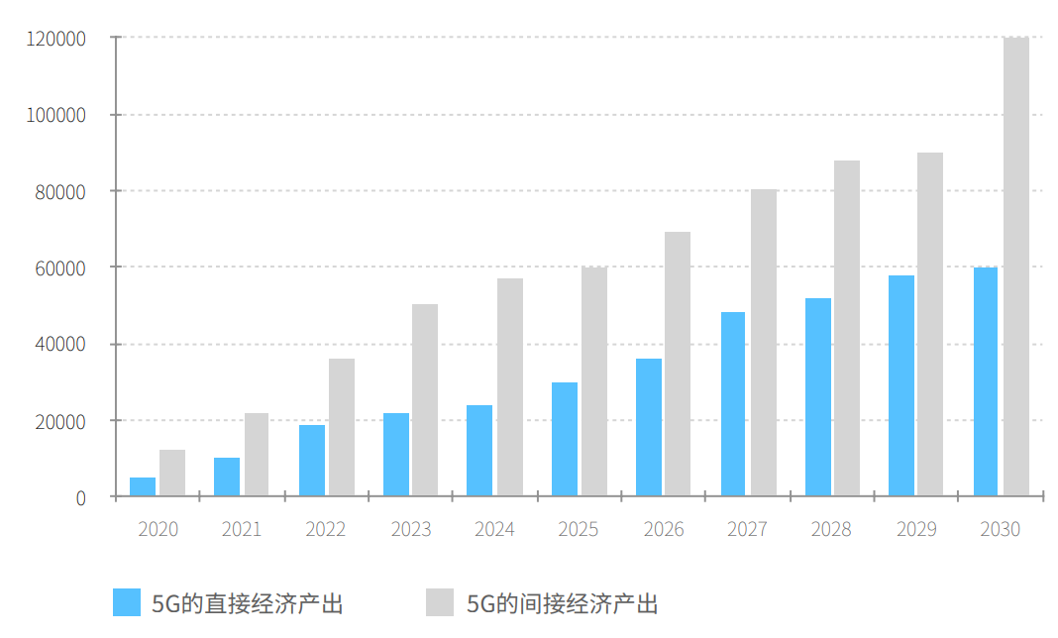
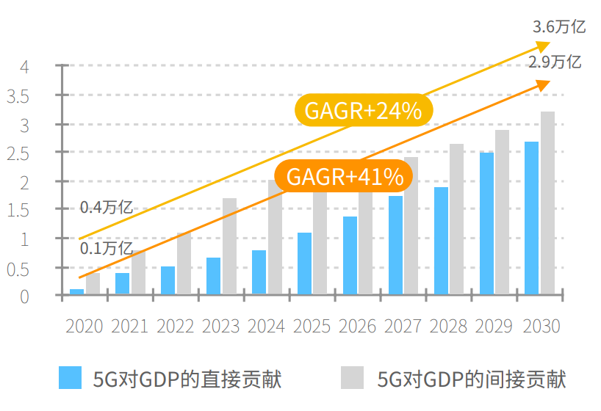
5G对中国经济的影响
5G对中国经济产业的影响
5G对中国GDP的影响
2030年，间接经济产出12万亿， 直接经济产出6万亿.
2030年：5G对GDP的间接贡献约为3.6万亿，直接贡献约为2.9万亿
数据来源：中国信通院
Notes:
前面通信发展史，可以看出5G会产生许多的新的应用场景，会带来很多的经济效益，接着后面讲述中国为了占据5G市场的地位，对此有哪些优势，做出了哪些努力。
5G 2020年直接带动经济总产出超过8000亿元】根据中国信息通信研究院发布的《中国5G发展和经济社会影响白皮书（2020年）》，2020年5G直接带动经济总产出8109亿元，直接带动经济增加值1897亿元，间接带动总产出约2.1万亿元，间接带动经济增加值约7606亿元
2020年我国GDP（国内生产总值）突破100万亿
GAGR： 年均复合增长率(Compound Annual Growth Rate，简称CAGR)，也称复合年均增长率， 它用公式描述了一个看似稳定增长的投资回报。

Slide 4
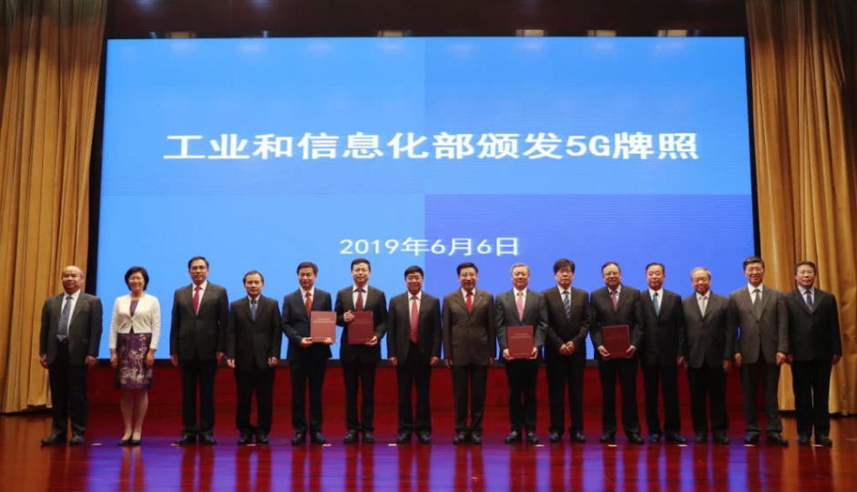
中国5G发展里程碑
2017
2019年3月
2020年4月
工信部发布通知正式启动5G技术研发试验工作。
两会要求推进5G网络普及、推动5G应用发展、加快5G应用步伐。
三大运营商联合发布《5G消息白皮书》
2018
2019年6月
2021年4月19日
IMT-2020（5G）推进组宣布中国5G技术研发工作圆满完成，中国三大基础电信运营商5G频谱分配方案完成。
工信部正式向中国电信、中国移动、中国联通、中国广电发放5G商用牌照，正式进入5G商用元年。
工信部表示我国初步建成全球最大规模5G移动网络
Notes:
2013年：工信部、发改委和科技部的支持推动下，产业界成立了IMT-2020（5G）推进组，正式启动5G研发工作。

Slide 5
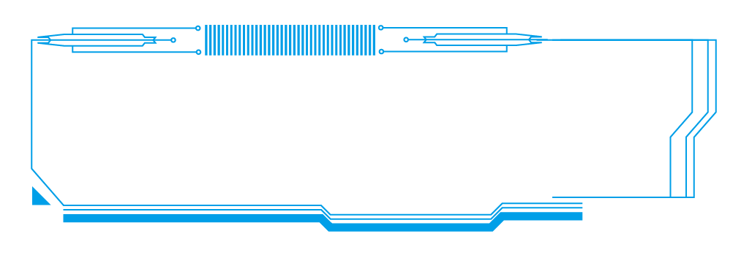
中国和中国企业已经进入世界
5G通信技术的第一梯队
标准方面
5G专利
全球立项并通过的5G标准
21
14
9
4
2
数据来源： 2018年9月25日因特尔5G网络峰会
数据来源：3GPP
数据来源：截止到2021年3月，欧洲电信标准协会（ETSI）申报的专利
Notes:
数据时间：
数据来源于2018年9月25日因特尔5G网络峰会
每个移动通信标准都关乎国家的利益，我国通信技术标准领域经历了1G空白，2G跟随，3G参与，4G同步，5G主导的艰难奋斗历程。

Slide 6
中国和中国企业已经进入世界
5G通信技术的第一梯队
通信设备市场方面
移动终端方面
537
国产手机品牌
外国手机品牌
90
50%
59
全球
13
31
出货量
及价位
全球
33
华为
华为
爱立信
诺基亚
华为
4G网络
4.5G网络
5G网络
数据来源： 市场调研机构Dell’Oro截止到2020年12月14日
Notes:
5G网络市场设备份额，中兴通讯还占有14%

Slide 7

5G创新应用示范标杆
Notes:
5G创新应用，示范标杆

Slide 8
5G技术的三大应用场景
Notes:
IMT：指的是国际移动通信

Slide 9
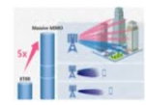
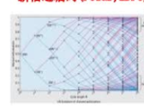
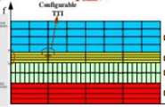

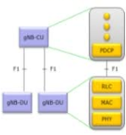
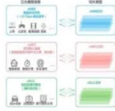
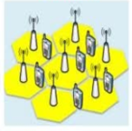
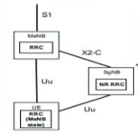
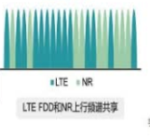
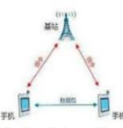
5G核心关键技术
大规模天线阵列
新信道编码
软空口
CU/DU分离
切片
超密集组网
双连接
频谱共享
D2D
Notes:
1.大规模天线阵列：大规模天线阵列是基于多用户波束成形的原理，在基站端布置几百根天线，对几十个目标接收机调制各自的波束，通过空间信号隔离，在同一频率资源上同时传输几十条信号。这种对空间资源的充分挖掘，可以有效利用宝贵而稀缺的频带资源，并且几十倍地提升网络容量
2.新信道编码：5G新的信道编码包括LDPC和polar code，LDPC非常接近理论极限，polar code可以达到理论极限；NR中控制信道采用polar，数据信道采用LDPC。4G用的是Turbo，也是非常优秀的编码，但是支撑高速率比较吃力。
3.软空口：空中接口是一个形象化的术语，是相对于有线通信中的“线路接口”概念而言的。有线通信中“线路接口”定义了物理尺寸和一系列的电信号或者光信号规范；无线通信技术当中，“空中接口”定义了终端设备与网络设备之间的电波链接的技术规范，使无线通信像有线通信一样可靠。
4.CU/DU分离技术：这个技术是5G基站在架构方面的演进。CU指的是集中单元，DU指的是分布单元。分离的好处有：1.实现基带资源的共享 2.有利于实现无线接入的切片和云化 3. 满足5G复杂组网情况下的站点协同问题（详细的了解网址：https://blog.csdn.net/Rong_Toa/article/details/88674488）
5.切片：5g切片技术就是将5G网络切出多个虚拟网络，5g切片技术包括无线子切片、承载子切片、核心网子切片，5g切片技术可以让运营商灵活选择每个切片所需的特性。最简单的理解，就是将一个物理网络切割成多个虚拟的端到端的网络，每个虚拟网络之间，包括网络内的设备、接入、传输和核心网，是逻辑独立的，任何一个虚拟网络发生故障都不会影响到其它虚拟网络。每个虚拟网络就像是瑞士军刀上的钳子、锯子一样，具备不同的功能特点，面向不同的需求和服务。4G网络主要服务于人，连接网络的主要设备是智能手机，不需要网络切片以面向不同的应用场景。5G时代，不同领域的不同设备大量接入网络，网络将面向三类应用场景：移动宽带、海量物联网和任务关键性物联网。
6超密集组网：分为连个关键技术（多连接技术，无线回传技术）为了满足热点高容量场景的高流量密度、高峰值速率和用户体验速率的性能指标要求， 基站间距将进一步缩小，各种频段资源的应用、多样化的无线接入方式及各种类型的基站将组成宏微异构的超密集组网架构，简单的来说就是部署更多的微基站。详细的网址（https://baijiahao.baidu.com/s?id=1622738961390968696）
7.双连接：用户在一个区域内可能接收到两个基站传来的信号，通过基站之间的协同调度进行资源传送有助于实现用户性能提升，对用户总体吞吐量和切换时延都有一定的帮助。用户在一个区域内可能接收到两个基站传来的信号，通过基站之间的协同调度进行资源传送有助于实现用户性能提升，对用户总体吞吐量和切换时延都有一定的帮助。
8.频谱共享：5G的高频段和4G的低频段进行共享（用的是动态共享），这种方式将长期存在。5G频段更高，单站覆盖距离小，难以在短时间内实现连续的5G广覆盖。5G频段更高，信号穿透能力较弱，即使在密集城区，5G信号也难以渗透入室内场景。而目前的低频段频谱资源几乎都被2/3/4G占据，且由于2/3/4G，尤其是4G，将与5G长期共存，又无法全部重耕这些优质的低频段资源。动态频谱共享技术可动态共享4G优质低频资源，快速实现5G广覆盖和深度覆。详细的介绍：https://tech.sina.com.cn/csj/2020-06-01/doc-iircuyvi6198988.shtml
9.D2D:设备到设备通信,是5G的核心候选技术：提高频谱效率，提升用户体验，扩展通信应用。这也是mMTC和uRLLC应用场景的关键技术。

Slide 10



5G技术的主要特征一：高速度、泛在网、低功耗
高速度
泛在网
低功耗
5G网络数据速率为10-20Gbps,是
4G网络的百倍以上，5G高速的网络传输速度，恰恰解决了超高清视频的传输问题，带动了整个采集、制作、播放内容的升级，用户体验与感受大幅度提升。
“泛在网”即网络无处不在 ，网络信号遍布各角落，打破了无线网络覆盖范围的限制，让用户能够真正拥有实时联网、随处可用的美好体验。
5G信号以 小于1GHz 的低频率传输,具有超低功耗，延长电池续航时间的特点，很大程度上解决了设备联网后频繁充电的问题，使得更多更丰富的应用场景得以实现。

Slide 11
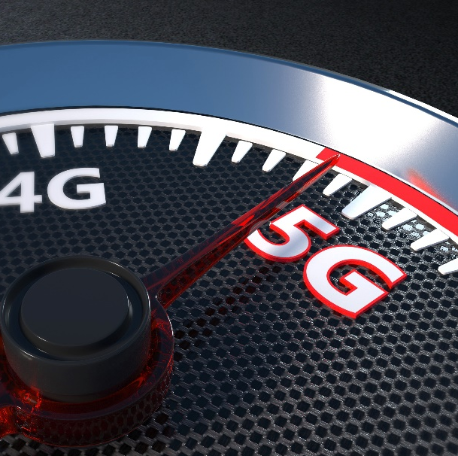
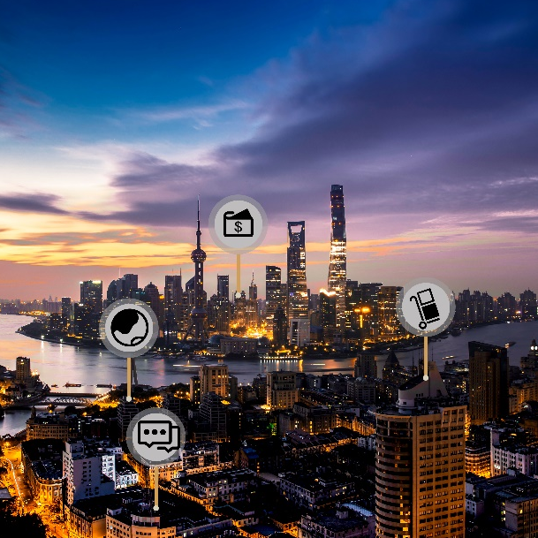

5G技术的主要特征二：低时延、万物互联、重构安全
低时延
万物互联
重构安全
5G提出了毫秒级的端到端时延要求，端到端时延为5-10ms左右，而我们目前使用的4G网络，端到端典型时延是50-100ms，5G将端到端时延缩短为4G的十分之一。这意味着很多场景应用将得以准确同步实现，可靠性更高。
5G并不只是网速的提升,而是让万物互联成为可能。多种应用场景并结合云端和人工智能等技术, 包括智能化的汽车、井盖、电线杆、垃圾桶等公共设施，让人们能够进入一个万物互联的智能社会。
5G催生大量差异化的应用场景，新技术模式以及大量物联网设备的接入，都将对安全提出更高的要求。5G网络需要具备六大安全能力：一是统一的认证架构；二是多层次的切片安全；三是按需的安全保护；四是多样的安全认证管理体系；五是网络安全能力的开放；六是灵活的隐私保护机制。

Slide 12
5G赋能千行百业提质增效
自动驾驶
智能交通
无人机物流
智慧电网
无人机巡检
4K UGC
智能制造
远程医疗
远程教育
智能视频监控
室分新商业
（B2B2C)
全息通信
手机游戏
车内信息娱乐
家居控制
宽带上网
行业2B
VR社交
VR直播
VR视频 VR游戏
VR游戏
个人2C
Live TV
家庭2H
5G
中国5G市场重点在2C和2B上

Slide 13
5G会激活哪些应用
1
6
云AR/VR
无线家庭娱乐
实时计算机图像渲染及建模
超高清8K视频和云游戏
2
7
车联网
联网无人机
远控驾驶、编队行驶、自动驾驶
专业巡检和安防
3
8
智能制造
社交网络
无线机器人云端控制
超高清/全景直播
4
9
智慧能源
个人AI辅助
馈线自动化
AI辅助智能头盔
5
10
智慧城市
无线医疗
具备力反馈的远程诊断
AI使能的视频监控

Slide 14
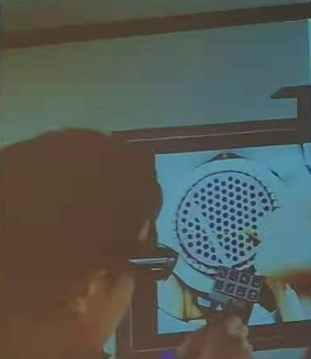
5G低时延：AR辅助飞机线缆连接适配器
方案介绍
基于5G低时延的特性，结合AR技术，实现EWIS线缆连接器端接插头的快速定位与追踪，导线号自动识别，并通过AR眼镜将端接收信息与连接器实物虚实叠加。
技术特点
5G低时延，机器视觉，实时定位追踪。
应用
飞机线缆插头的连接
效果及展望
通过5G低时延，实现与云端数据实时交互，并将实时定位精度控制在1毫米，保证插头孔位高精度的实时定位追踪。一个插头的端的工人从2个减少到1个，装配时间从2小时缩短至1小时
Notes:
AR：增强现实(Augmented Reality，简称 AR)，是一种实时地计算摄影机影像的位置及角度并加上相应图像的技术，这种技术的目标是在屏幕上把虚拟世界套在现实世界并进行互动。如果工人佩戴AR眼镜，根据全息画面的指导，进行标准化的操作，可看到接下来的工作步骤，看到面前设备或物品的信息，看到工作行动路线。不仅避免出错，还提高效率，也能缩短工人培训周期。如果维修人员佩戴AR眼镜，扫描机器后就可以得知设备的产品型号、维修记录等，可以直接下载设备的维修手册，显示解决设备故障的具体操作步骤，甚至细到如何拆卸零部件，这样可以大大减少维修人员培训费用和培训周期。
EWIS：是电气线路互联系统，是飞机的线缆系统，为全机25个功能系统提供电源信。EWIS通过线缆的互联，为飞机所有功能系统提供信号和电能传输，好比人的‘脉络’和‘血管’，为人体输送能量。没有它的存在，所有系统的功能将无法实现。

Slide 15


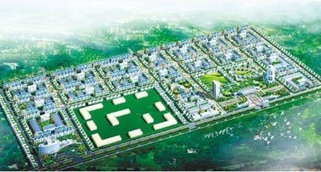



5G+智慧医疗，助力北京世园会远程急救升级
北京联通作为总集成商，建设世园会5G+远程医疗急救项目。针对“现场远程急救指导、转运中远程监测、医院患者病情评估决策、远程手术指导”四大场景，构建5G下的远程急救平台。4月29日，系统完成部署正式运营。
远程医疗急救平台
远程医疗平台
移动式远程会诊系统
远程医疗协作系统
急救指挥服务平台
核心网
网络要求
5G
上行带宽：200Mbps
时延：80ms
速度：80km/h
中日友好医院
安贞医院
延庆区医院
世园会临时医疗点
北医三院
儿童医院
无线急救车
多医院协同组网
联通与华为在世园会园区、园区至延庆区医院的主干道沿途、延庆区医院、北医三院、安贞医院、中日友好医院，儿童医院等区域提前进行了5G网络规划，指定了详细的5G网络环境总体方案。
Notes:
查一下相关的后续背景详细应用

Slide 16
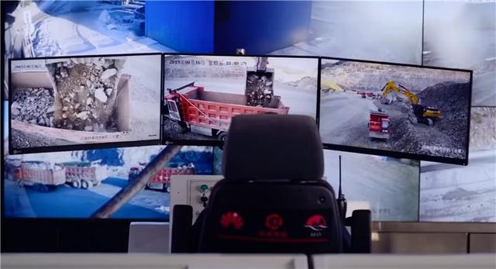
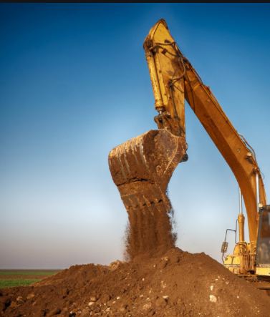
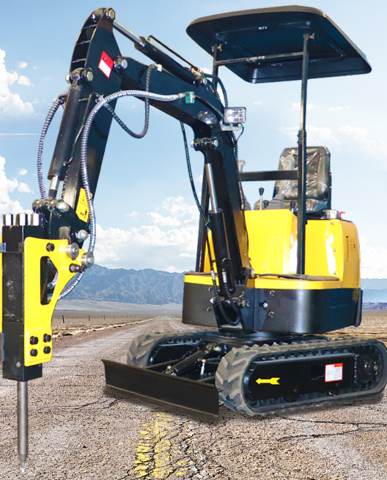
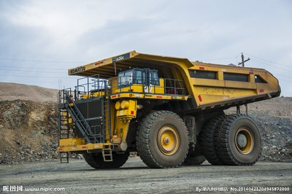
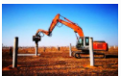
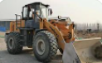
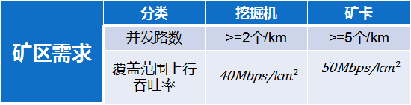
洛钼通过5G实现挖掘机远程操控和矿卡自动驾驶
应用场景
基于多视觉视频实现远程控制
驾驶员视觉/侧面/背面/全景等
摄像头：3路1080P/4k
无人矿卡
控制及监控
车头双目摄像头：1080P/4k
车身摄像头：2路；1080P/4k
为保证安全，需要传更多路摄像头到云端处理
挖掘机、钻机远程驾驶系统
矿卡调度系统
无人驾驶系统
1000KM
1000KM
5G
远程钻机
无人驾驶
精准停靠
远程锤机
三维智能感知
编队自动运输
远程铲机
单车需求 | 场景 | 网络要求 | 4G | 5G
 | 挖机/矿山远程控制 | 时延<30ms | 实测时延：>90ms | 实测时延：<30ms
 | 摄像头回传 | 上行宽带4Mbps*3 | 实测上行：<1.5Mbps | 实测上行：>80Mbps
矿区需求 | 分类 | 挖掘机 | 矿卡
 | 并发路数 | >=2个/km | >=5个/km
 | 覆盖范围上行吞吐率 | -40Mbps/${km}^{2}$ | -50Mbps/${km}^{2}$

Slide 17
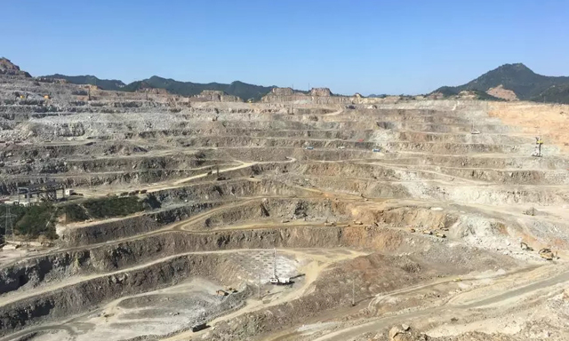




洛阳钼矿“钻铲装运” 全程无人操作，安全效益无限提升
安全事故，人员伤亡降低为0
安全风险成本千万级
有风险不能去的矿可以尝试无人挖掘
安全
亚洲第一大钼矿栾川三道庄
洛阳钼业 + 跃新集团 + 移动 + 华为
多回收残矿82万吨/年
新增产值1.6亿元/年
收益
远程开采是急迫需求
不规则巨大空采区：$s=120万m^{2}， v= 1800万m^{3}$。
危险高：随着开采台阶的下降，出现露天平台塌陷灾害。
落石是家常便饭。
人工驾驶<10km/h, 提升至30km/h
运输时间长可由16小时升24小时
效率
5G基站覆盖无人矿山区域
实现500万吨年产
3台远程挖掘机，40台无人矿车已可实现全天候单车或编队自动运输，只需1台电脑辅助调度
由原来的100人减少到20人
人力成本减少1500万以上
人力

Slide 18
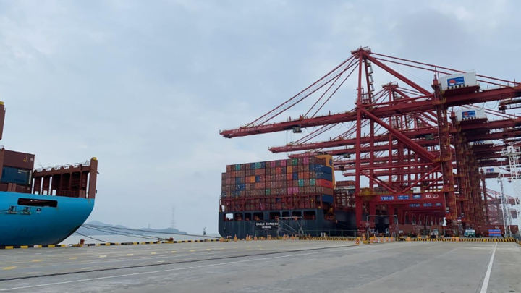
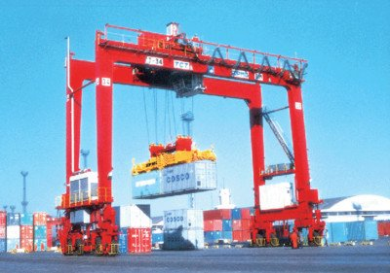
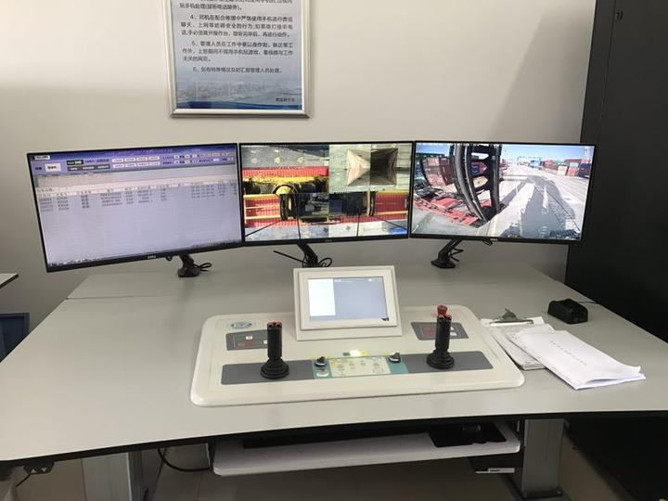
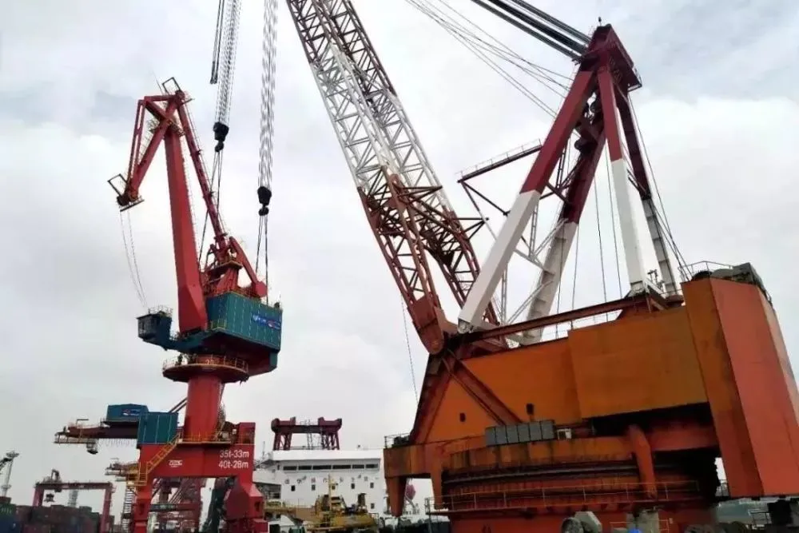
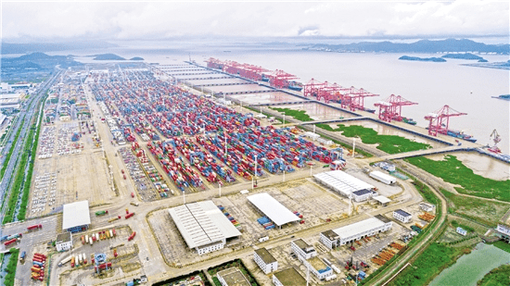
宁波舟山港：5G龙门吊远程操控，提升效率，降低成本
6G无线通信网络发展愿景
现有龙门吊的光纤
精准控制需18路高清
远程监控和遥控杆
现场作业
部署光纤转盘易缠绕；受海潮影响，近海不易铺设。
50台龙门吊，每台10-18个摄像头，多角度监控
中控室远程驾驶远程可同时操控2-3台。
网络需求：带宽50Mbps/台，端到端时延40ms
完成无线部署，三个宏站+8AAU。
一期1500平米红色区域
效率：游龙转场效率提升一倍以上（50+min到20-min）;近海岸桥的控制升级。
成本：3人高危工作变为0.5人室内作业，节省50万/年/台；光纤加装和坏损维护成本减少，维护成本10万/年
安全：人员高空作业时间降低为0
Notes:
2020年9月10日：振华32”轮上最后1台远控自动化龙门吊缓缓驶到宁波舟山港梅山港区码头面上，这标志着全国首批“无司机室”远控自动化龙门吊在该港区全部完成卸船。梅山港区是宁波舟山港首个规模化推广应用自动化龙门吊的港区，目前场地内24台远控自动化龙门吊已实现场地堆箱、取箱的全自动化运行，初步实现“1人控3机”的目标。下阶段，梅山港区将做好“无司机室”远控自动化龙门吊设备的调试攻关及投产保障工作，力争在年底前完成12台新设备的自动化调试，同时融合前期24台自动化龙门吊，提升自动化龙门吊规模化应用程度，深度释放场地生产力，提升堆场运转的整体效率及智慧化程度，助力梅山港区智慧码头建设再上新台阶。
2020年12月8日13时，随着装载5.66万吨大豆的“凯普洛斯”轮在老塘山三期码头1号泊位减载完毕，公司2020年已累计完成货物吞吐量1.036亿吨，同比增长5.63%，已超2019年全年总量。

Slide 19
6G是什么

Slide 20

6G发展背景
穿透能力差
覆盖能力弱
5G使用了高频,段频率越高，波长越短，越趋近于直线传播（绕射和穿墙能力越差）。
5G偏远地区，太空，海洋不能够覆盖。
耗电量大
基建成本高
5G基站本身耗电比4G基站多，覆盖同一个区域，需要的5G基站数量，将大大超过4G。
5G的射频和天线太大，安装需要额外的空间，所以铁塔公司需要增加额外的塔上空间和设备，在加上大量的基站建设。
5G难以满足2030年之后的发展需求

Slide 21
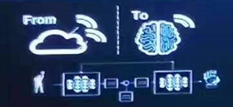
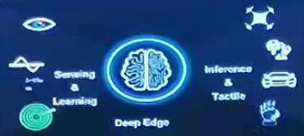
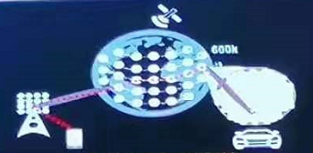
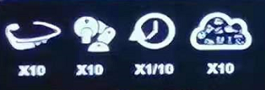

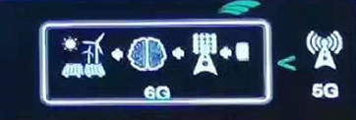
6G关键特征
原生AI
通感一体化
地面与非地面一体化网络
极致连接
原生可信
可持续发展和人类生活
图片来源： 华为

Slide 22
6G无线通信网络发展愿景

Slide 23
南昌大学项目实战

Slide 24
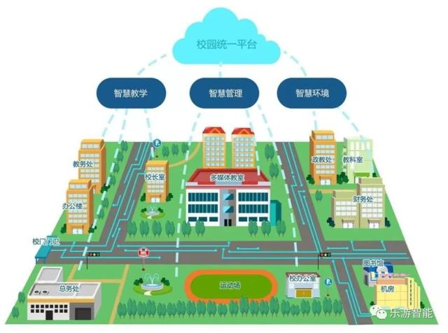
南昌大学智慧校园
南昌大学智慧校园融合了AI技术和5G技术，拥有设备监控、数据查询、异常报警等功能；包括智慧出行、智慧园区、智慧景区、智慧教学、智慧管理等场景，实现广大师生在校园的安全出行，加强校园环境的美化建设，助力实现校园智慧旅游。
智慧食堂系统
提前便捷订餐，快速取餐，免浪费，省人力，人人吃上安全健康，营养均衡的饭菜
宿舍管理系统
查询与统计：学生人员进出、工作人员进出、晚归报表、未归报表
寝室管理：寝室及床位管理，寝室分配，调寝管理，假期管理，毕业管理
宿管工具：保修管理工具、查寝管理工具、通知版工具
智慧校园模型图
部分功能子系统
宿舍管理系统
人脸识别考勤系统
智慧食堂系统
人脸识别考勤系统
考勤统计、口罩识别、异常报警、远距离测温、访客预约、记录追溯、人脸识别

Slide 25
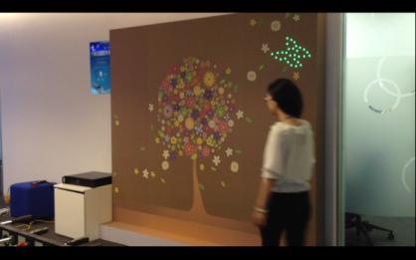
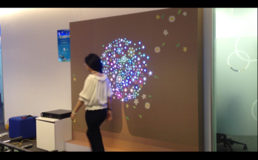
互动智能灯效控制系统
智能照明是指利用物联网技术、有线/无线通讯技术智能化信息处理，以及节能控制等技术组成的分布式照明控制系统，来实现对照明设备的智能化控制。
节约能源
采用亮度传感器，自动调节灯光强弱，达到节能效果。节电率为20%-40%
效果
延长灯具寿命
飞利浦LTP互动照明项目实景图
LTP系列智能系统具有输出限压保护功能，系统可延长灯泡寿命2－4倍。
智能照明急迫需求
平均每年电路火灾：3万起，造成直接经济损失3亿元
电能利用率低：全国每年大约要浪费2-3个三峡发电站的电量
减少电路火灾事故
全国使用互动智能等效控制系统可以每年可挽救1000多人，节约近3亿元经济损失
关键技术
鲁棒双鉴智能传感器节点及检测技术
内置灯具与传感器节点双总线创新架构；
多台互动灯效控制器同步级联技术
Notes:
插入一下大赛的视频

Slide 26
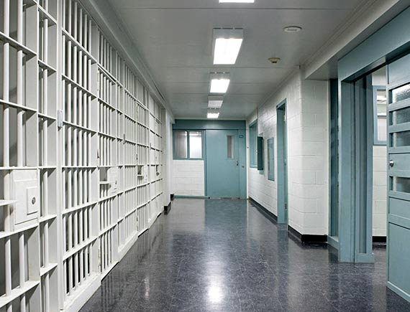
高精度实时室内定位系统
高精度实时室内定位系统采用基于UWB（Ultra Wide Band）技术实现室内定位，其是一种无载波通信技术，利用纳秒级的非正弦波窄脉冲传输数据，因此其所占的频谱范围很宽。
实时位置
人员分布可视化，解决实时监控犯人的问题
轨迹回放
历史轨迹回放，追溯每一个细节，追责有据可依
效果
制度程序化
某司法监狱人员室内解决方案
动态互监组，减轻警员督导压力
监狱人员定位系统意义
弥补警力不足、难以监控每个细节的难题
预防暴力、越狱等事件
聚众报警
防患于未然，有效降低暴力、动乱概率
需要的技术
电子围栏
电子腕带、脚环追踪技术
大数据技术
隐形围栏，增加犯人违规心理成本
Notes:
插入一下大赛的视频

Slide 27
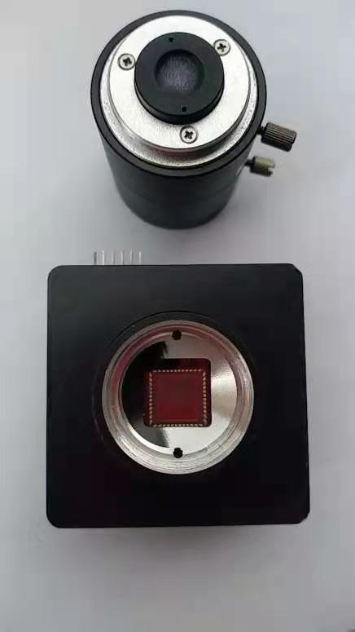
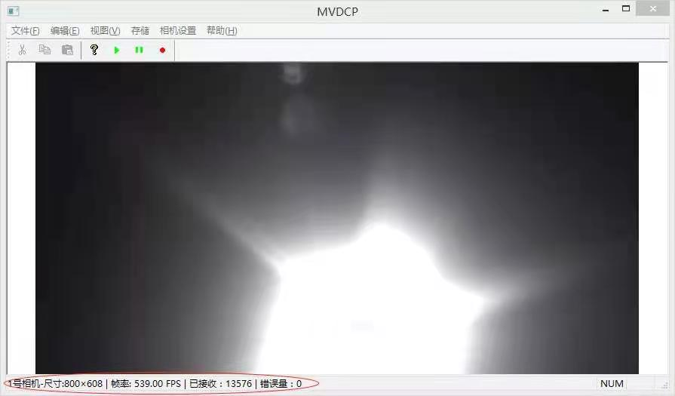
USB3.0高速工业数字相机
工业相机是机器视觉系统中的一个关键组件，相比于传统的民用相机（摄像机）而言，它具有高的图像稳定性、高传输能力和高抗干扰能力。USB3.0高速工业数字相机全部自带大容量硬件缓存，一个电脑可接多个相机可稳定工作，长时间下不掉线、不丢帧。
高速实时无压缩图像记录，实时显示，设定速度回显
全部带硬件缓存，工作稳定，长时间下不掉线、不丢帧
支持多相机同时工作，工作稳定可
支持多种软硬件触发模式，和外触发闪光灯同步拍
相机自带可编辑IO
支持小分辨率高帧率预览，大分辨率抓拍功能，无缝切换
支持分辨率自定义功能，视图裁剪（ROI）、BIN、SKIP抽点、缩放功能可自由组合设定，匹配不同宽高比和视野要求
实物器件图及其测试结果图
功能/性能
应用领域
制造业品质控制、电子半导体及零部件检测
食品和饮料、医学应用、模式识别、人脸识别等领域
需要的技术
USB3.0高速数据传输技术
高速数据缓存技术
多相机同步曝光技术
Notes:
插入一下大赛的视频

Slide 28
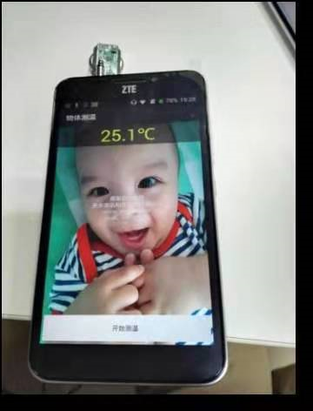
小面阵红外热成像模组与智能手机测温附件
红外测温技术能够实现较远距离、非接触的体温检测，与传统测温手段相比减少人员接触，相对安全便捷。在应对新型冠状病毒（“COVID-19”）感染的肺炎疫情中，红外测温技术被大量用于交通枢纽、商超小区的人员体温检测、疑似患者排查工作中，对控制疫情提供了重要的防控手段。
小面阵红外温度传感器像素点数：32×24
测温精度：±1℃；
探测温度范围40~300℃
工作温度范围：-40~85℃，可在严苛的环境中部署
探测距离：0~10米
视场角（水平视角×垂直视角）：55°×35°（角度小，适合远距离测量），110°×75°（角度大，适合近距离测量）
不需要根据特定温度要求进行重新校准，不需要频繁重新校准，确保连续监测
提供串口、I2C、USB等多种通信接口方案。
红外热成像智能手机测温附件
功能/性能
关键技术
度红外测温仪二维插值与图像增强；
超低功耗控制与微能量收集应用；
Android 音频接口通信技术；
红外温度传感器芯片集成与软硬件设计。
应用场景
体温检测、防火系统、智能照明、
智能楼宇环境监测、安防生物识别
供暖施工、车辆座位占用
Notes:
插入一下大赛的视频

Slide 29

机器视觉TOF模组
机器视觉TOF模组
TOF技术目前主流的3D机器视觉技术之一，TOF是Time of Flight的缩写，又称飞行时间法3D成像。
TOF技术目前主流的3D机器视觉技术之一，TOF是Time of Flight的缩写，又称飞行时间法3D成像。
快速识别人脸
服务机器人可以在客人进门的时候快速记住客人的相貌
精准感知距离
效果
通过三维相机实现环境三维监测与地图重建，辅助导航与路线规划，快速找到顾客的位置
某餐厅的服务机器人
餐厅服务机器人的意义
节约人力人本
可以做到一天24小时营业，全年运转
人机交互
需要的技术
服务更加人性化，人机交互性能良好，响应速度快，能够满足顾客的一般需求。
3D TOF技术，视觉识别技术，LDS激光导航技术
Notes:
插入一下大赛的视频

Slide 30

思考
1、6G技术会颠覆哪些行业？当代大学生应该如何拥抱技术的进步？
2、当带宽和速度不再是瓶颈，您觉得5G时代下哪个应用将最先呈爆发式增长？

Slide 31
5 G•已来 6 G•未来
THANKS
Notes:
插入一下大赛的视频

